Slide 1
HTML基础2

Slide 2
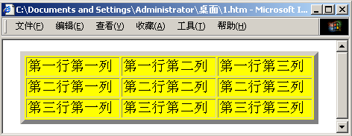
html常用标记/元素-table
■ html表格
<table border=“边框宽度” cellspacing=“空隙大小”
cellpadding=“填充大小”>
</table>
Notes:
<html>
<head>
</head>
<body>
<table border=6 bgcolor=yellow width=400 align=center>
<tr> <td>第一行第一列</td>
<td>第一行第二列</td>
<td>第一行第三列</td>
</tr>
<tr> <td>第二行第一列</td>
<td>第二行第二列</td>
<td>第二行第三列</td>
</tr>
<tr> <td>第三行第一列</td>
<td>第三行第二列</td>
<td>第三行第三列</td>
</tr>
</table>
</body>
</html>

Slide 3
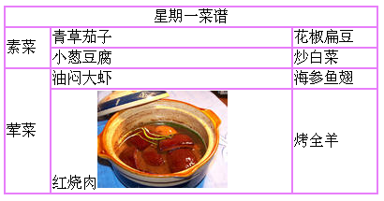
html常用标记/元素-table
■ html表格-小练习
请用html编写如下网页
Notes:
<html>
<head>
</head>
<body>
<table border=1 bordercolor=#E87EFA cellspacing=0 width=400 align=center>
<tr > <td align=center colspan="3">星期一菜谱</td>
</tr>
<tr>
<td rowspan=2>素菜</td>
<td>青草茄子</td>
<td>花椒扁豆</td>
</tr>
<tr>
<td>小葱豆腐</td>
<td>炒白菜</td>
</tr>
<tr>
<td rowspan=2>荤菜</td>
<td>油闷大虾</td>
<td>海参鱼翅</td>
</tr>
<tr>
<td>红烧肉<img src=hongshao.jpg /></td>
<td>烤全羊</td>
</tr>
</table>
</body>
</html>

Slide 4
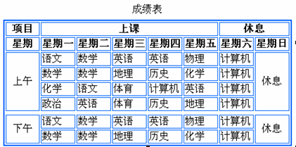
html常用标记/元素-table
■ 上机练习题
请用html编写如下网页

Slide 5
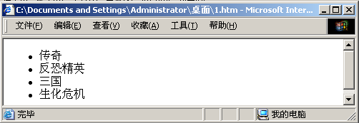
html常用标记/元素-ul/li
■ html列表-无序列表
<ul type=“属性值”>
<li>列表内容</li>
</ul>
<UL> 的属性设定（常用）： 例如： <UL type="square">
type="square"
设定符号款式，其值有三种，如下，默认为 type="disc"：
type="disc" 时的列项符号为实心圆点。
type="circle" 时的列项符号为空心圆。
type="square" 时的列项符号为空心正方形。
Notes:
<html>
<head>
</head>
<body>
<ul>
<li>传奇</li>
<li>反恐精英</li>
<li>三国</li>
<li>生化危机</li>
</ul>
</body>
</html>

Slide 6
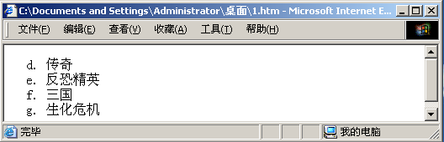
html常用标记/元素-ol/li
■ html列表-有序列表
<ol type=“属性值” start=“起始值”>
<li>列表内容</li>
</ol>
<OL>称为顺序列表标记。<LI>则用以标示列表
项目。所谓顺序列表就是每一项有顺序，又称
编号列表。
<OL> 的属性设定（常用）：
例如： <ol type="i" start="4"></ol>
type="i"
设定数目款式，其值有五种，请参考 右表，内
定为
type="1"。
start="4"
设定开始数目，不论设定了哪一数目款式，其
值只能是 1,2,3.. 等整数，默认为 start="1"。
i可以取以下值中的任意一个：
1 阿拉伯数字 1, 2, 3, ...
a 小写字母 a, b, c, ...
A 大写字母 A, B, C, ...
i 小写罗马数字 i, ii, iii, ...
I 大写罗马数字 I, II, III, ... 。
Notes:
<html>
<head>
</head>
<body>
<ol type=”a” start=4>
<li>传奇</li>
<li>反恐精英</li>
<li>三国</li>
<li>生化危机</li>
</ol>
</body>
</html>

Slide 7
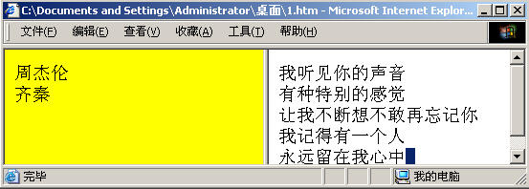
html常用标记/元素-frameset
■ html列表-框架
<frameset frameborder=“边框大小”
cols=‘”各窗口百分比，隔开”
rows=“各窗口百分比”>
<frame name=“给frame取名” src=“html路径” noresize>
</frameset>
Notes:
<html>
<head>
</head>
<frameset cols="50%,*">
<frame name="hello" src="b.htm">
<frame name="hi" src="c.htm">
</frameset>
</html>
****** b.html*****
<html>
<body bgcolor=yellow>
周杰伦<br>
齐秦<br>
</body>
</html>
*****c.html******
<html>
<body>
我听见你的声音<BR>
有种特别的感觉<BR>
让我不断想不敢再忘记你<BR>
</body>
</html>
* frameset/frame不能与body共存. frameset/frame 通常使用在后台，不在前台页面使用,不符合搜索引擎的喜好

Slide 8
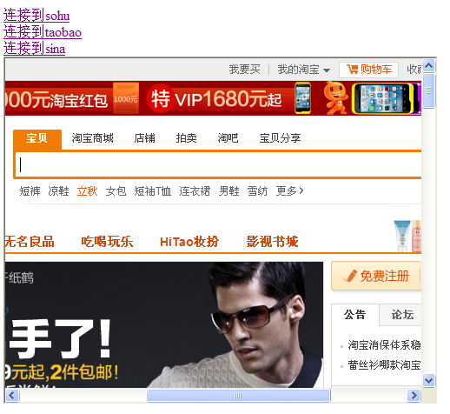
html常用标记/元素-iframe 浮动窗口
■ iframe 浮动窗口
Notes:
iframe 可以和body共存，常用于前台
<html>
<head>
<title></title>
<meta http-equiv="content-type" content="text/html;charset=utf-8"/>
</head>
<body>
<!--可以指向某个url地址-->
<a href="http://www.sohu.com" target="iframe1">连接到sohu</a><br/>
<a href="http://www.taobao.com.cn" target="iframe1">连接到taobao</a><br/>
<a href="http://www.sina.com.cn" target="iframe1">连接到sina</a><br/>
<iframe src="http://www.google.cn" name="iframe1" width="500px" height="400px"/>
<!--
<a href="a.html" target="iframe1">连接到a.html</a><br/>
<a href="b.html" target="iframe1">连接到b.html</a><br/>
<iframe src="a.html" name="iframe1" width="500px" height="400px"/>
-->
</body>
</html>

Slide 9
html常用标记/元素-form
■ form(表单)元素介绍
<form action="url" method=*>
...
...
<input type=submit> <input type=reset>
</form>
星号*部分可以为GET,也可以是 POST
服务器
客户端

Slide 10
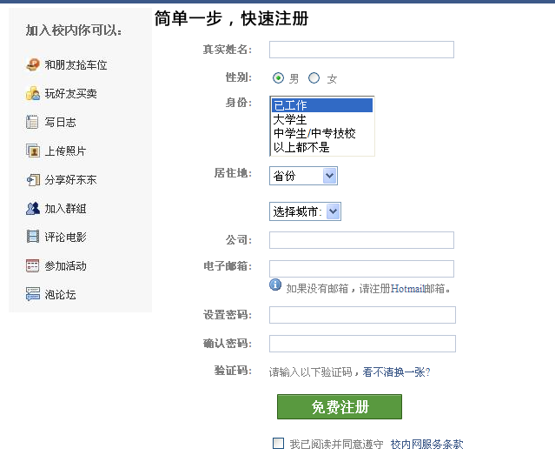
html常用标记/元素-form
■ form(表单)元素

Slide 11
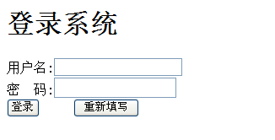
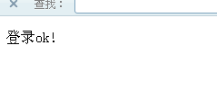
html常用标记/元素-form
■ form(表单)元素-小练习

Slide 12
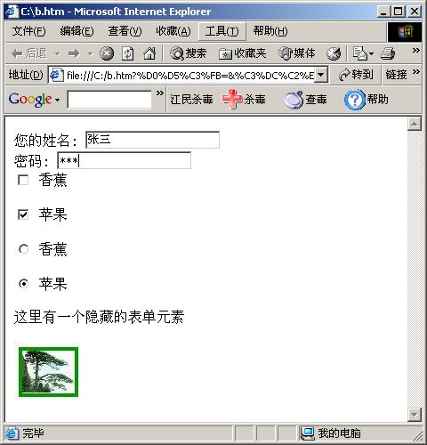
html常用标记/元素-input元素
■ input元素
您的姓名: <input type="text" name="姓名"><br>
密码: <input type="password" name="密码"><br>
<input type="checkbox" name="水果1">香蕉<p>
<input type="checkbox" name="水果1" checked>苹果<p>
<input type="radio" name="水果">香蕉<p>
<input type="radio" name="水果" checked>苹果<p>
<input type="hidden" name="add“ value="hoge@hoge.jp">
这里有一个隐藏的表单元素 <p>
<input type="Image" name="submit" align="top" src="shan.jpg">
Notes:
*播放讲解

Slide 13
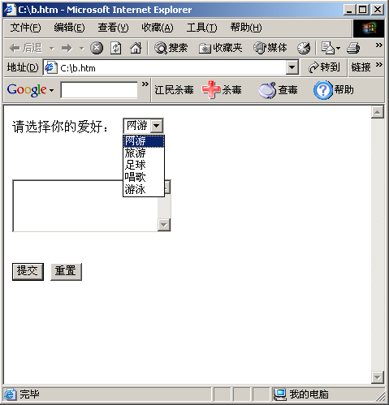
html常用标记/元素-select/option/textarea..
■ select/option/textarea
<select name="like">
<option value=网游 selected >网游</option>
<option value=旅游>旅游</option>
<option value=足球>足球</option>
<option value=唱歌>唱歌</option>
<option value=游泳>游泳</option>
</select>
<textarea name="comment" rows="4" cols="25"> </textarea>
<input type="submit" value = "提交">
<input type="reset">
Notes:
*播放讲解

Slide 14
作业： 使用以下标签编写一个你认为好看的网页 <p> <img> <h> <table> <ul> <ol> 其中<table>

